Slide 1

Statistika činnosti
ZZS ČR
za rok 2024

Slide 2
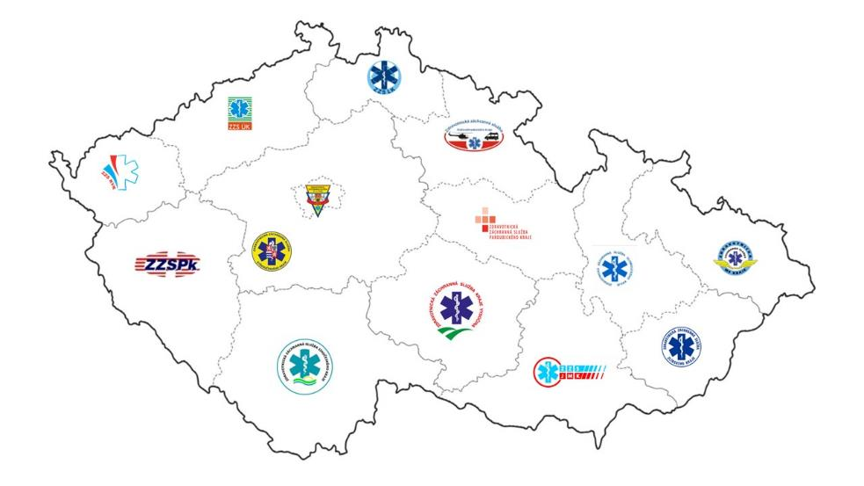



Zdravotnické záchranné služby České republiky v roce 2024
322
výjezdových základen
620
posádek záchranných služeb
1 723

Slide 3






2 výjezdy za minutu
138 výjezdů za hodinu
3 322 výjezdů za 24 hodin
101 050 výjezdů měsíčně
1 212 600 výjezdů ročně

Slide 4
Statistika výjezdové činnosti ZZS České republiky
2024
 | Celkový počet | Celkový počet | Celkový počet | Počet pacientů | Počet pacientů | Počet pacientů | Počet pacientů | Počet | Počet výjezdů | Počet pacientů | Počet pacientů | Počet pacientů | Počet | Počet
 | událostí* | výjezdů** | pacientů | úrazy | AIM (AKS) | CMP | škodlivé použití | zahájených KPR | doprav. nehody | 0-18,99let | 19-64,99 | nad 65 let | výj. základen | výj. skupin
ZZS hlavního města Prahy | 133 057 | 144 974 | 132 169 | 25 408 | 394 | 2 264 | 4 397 | 680 | 239 | 12 015 | 63 645 | 56 509 | 21 | 38
ZZS Moravskoslezského kraje | 125 596 | 138 487 | 126 588 | 24 789 | 982 | 2 791 | 3 277 | 882 | 2 950 | 9 511 | 52 503 | 64 574 | 33 | 65
ZZS Středočeského kraje | 137 910 | 163 632 | 139 421 | 23 831 | 1 190 | 2 317 | 4 102 | 684 | 5 010 | 13 372 | 54 746 | 71 303 | 47 | 86
ZZS Jihomoravského kraje | 95 228 | 107 647 | 96 299 | 20 365 | 707 | 2 442 | 2 840 | 762 | 4 015 | 7 759 | 40 238 | 48 302 | 24 | 54
ZZS Ústeckého kraje | 89 658 | 103 789 | 91 448 | 16 088 | 619 | 2 028 | 293 | 469 | 2 621 | 7 203 | 38 229 | 46 016 | 22 | 51
ZZS Jihočeského kraje | 68 895 | 83 290 | 69 718 | 15 036 | 399 | 1 590 | 1 706 | 448 | 2 803 | 6 758 | 27 760 | 35 200 | 33 | 56
ZZS Libereckého kraje | 51 898 | 66 076 | 51 704 | 10 213 | 760 | 1 296 | 1 212 | 482 | 1 211 | 4 791 | 20 815 | 26 098 | 14 | 32
ZZS Plzeňského kraje | 62 199 | 76 332 | 64 901 | 11 162 | 593 | 1 361 | 1 324 | 492 | 2 485 | 4 529 | 23 688 | 29 473 | 26 | 50
ZZS Zlínského kraje | 51 395 | 61 276 | 52 362 | 12 291 | 591 | 1 472 | 1 615 | 322 | 1 409 | 3 860 | 20 043 | 28 459 | 16 | 34
ZZS Olomouckého kraje | 55 862 | 59 656 | 55 990 | 11 695 | 382 | 1 079 | 1 667 | 495 | 1 998 | 4 589 | 21 708 | 29 693 | 17 | 32
ZZS Královéhradeckého kraje | 52 289 | 57 760 | 51 393 | 12 788 | 655 | 1 905 | 2 356 | 493 | 1 885 | 4 111 | 19 015 | 28 267 | 17 | 35
ZZS Pardubického kraje | 48 593 | 55 685 | 48 805 | 10 470 | 501 | 1 162 | 687 | 690 | 1 222 | 3 767 | 45 038 | 25 987 | 18 | 32
ZZS Kraje Vysočina | 44 891 | 49 865 | 33 357 | 9 480 | 633 | 941 | 3 430 | 567 | 1 896 | 3 588 | 12 970 | 16 799 | 21 | 30
ZZS Karlovarského kraje | 37 978 | 44 131 | 38 063 | 7 317 | 389 | 916 | 1 166 | 197 | 921 | 3 093 | 15 272 | 19 698 | 13 | 25
Celkem ČR | 1 055 449 | 1 212 600 | 1 052 218 | 210 933 | 8 795 | 23 564 | 30 072 | 7 663 | 30 665 | 88 946 | 455 670 | 526 378 | 322 | 620

Slide 5




Věkové kategorie pacientů ošetřených ZZS ČR v roce 2024
1 052 218 ošetřených pacientů
88 946 ošetřených dětí a mladistvých 8 %
455 670 ošetřených dospělých pacientů 42 %
526 378 ošetřených pacientů v senior. věku (65+)
50 %

Slide 6






1 052 218 pacientů
ošetřených v přednemocniční neodkladné péči
Akutní infarkt
myokardu
8 795 případů
Cévní mozková příhoda
23 564 případů
Zahájené KPR
7 663 případů
210 933 případů
Úrazy
30 665 případů
Dopravní nehody
30 072 případů
Škodlivé požití

Slide 7



Počet příchozích tísňových volání na linku 155 a řešených událostí
 | ZZS HMP | ZZS MSK | ZZS SČK | ZZS JMK | ZZS ÚK | ZZS JČK | ZZS LK | ZZS PK | ZZS ZK | ZZS OK | ZZS KHK | ZZS PAK | ZZS VYS | ZZS KVK | Celkem | %
Počet příchozích tísňových volání celkem | 225 882 | 196 836 | 196 038 | 188 018 | 148 894 | 106 384 | 88 665 | 81 466 | 101 347 | 98 571 | 79 586 | 70 758 | 106 056 | 72 631 | 1 761 132 | 100,0
přímo na 155 | 197 247 | 148 773 | 174 137 | 169 130 | 133 870 | 97 243 | 80 460 | 71 790 | 92 317 | 79 915 | 72 151 | 63 745 | 99 445 | 65 867 | 1 546 090 | 87,8
předáno ze 112 | 28 635 | 48 063 | 21 901 | 18 888 | 15 024 | 9 141 | 8 205 | 9 676 | 9 030 | 18 656 | 7 435 | 7 013 | 6 611 | 6 764 | 215 042 | 12,2
Počet řešených událostí dle naléhavosti celkem | 133 057 | 138 487 | 137 910 | 95 228 | 89 658 | 68 895 | 51 898 | 62 199 | 51 395 | 55 862 | 52 289 | 48 593 | 47 543 | 37 977 | 1 070 991 | 100,0
naléhavost 1 | 5 991 | 8 852 | 4 886 | 9 052 | 1 805 | 1 581 | 1 587 | 1 934 | 1 884 | 1 229 | 1 208 | 1 333 | 1 425 | 570 | 43 337 | 4,0
naléhavost 2 | 21 749 | 28 627 | 25 101 | 40 363 | 19 244 | 16 212 | 14 834 | 12 852 | 18 424 | 16 634 | 26 526 | 19 201 | 14 560 | 5 761 | 280 088 | 26,2
naléhavost 3 | 100 496 | 95 164 | 107 451 | 44 397 | 66 284 | 49 053 | 34 298 | 46 366 | 30 526 | 37 152 | 18 199 | 25 501 | 31 375 | 30 093 | 716 355 | 66,9
naléhavost 4 | 4 821 | 5 844 | 472 | 1 416 | 2 325 | 2 049 | 1 179 | 1 047 | 561 | 847 | 6 356 | 2 558 | 183 | 1 553 | 31 211 | 2,9
Počet sekundárních transportů celkem | 8 | 9 202 | 2 368 | 6 100 | 3 318 | 4 510 | 3 057 | 5 680 | 3 144 | 3 461 | 4 061 | 3 378 | 2 322 | 2 387 | 52 996 | 100,0
plánované | 0 | 4 157 | 137 | 4 363 | 1 435 | 3 226 | 2 229 | 979 | 2 095 | 2 549 | 2 623 | 902 | 969 | 1 322 | 26 986 | 50,9
akutní | 8 | 5 045 | 2 231 | 1 737 | 1 883 | 1 284 | 828 | 4 701 | 1 049 | 912 | 1 438 | 2 476 | 1 353 | 1 065 | 26 010 | 49,1
1 761 132
1 546 090
215 042
přijatých tísňových volání celkem
v roce 2024
předaných tísňových volání
přímo přijatých tísňových volání

Slide 8
Počet řešených událostí ZZS dle stupně naléhavosti
I. stupeň
naléhavosti 43 337 událostí
II. stupeň
naléhavosti 280 088 událostí
1 070 991
celkem řešených událostí
v roce 2024
III. stupeň
naléhavosti 716 355 událostí
IV. stupeň
naléhavosti 31 211 událostí

